Slide 1
青空文庫音読サイト
音声認識APIを用いた青空文庫の音声操作
情報物理研究室
1810990082
大橋 雄喜
Notes:
私は，音声認識APIを用いた青空文庫の音声操作をする「青空文庫音読サイト」を開発しました．（クリック）

Slide 2
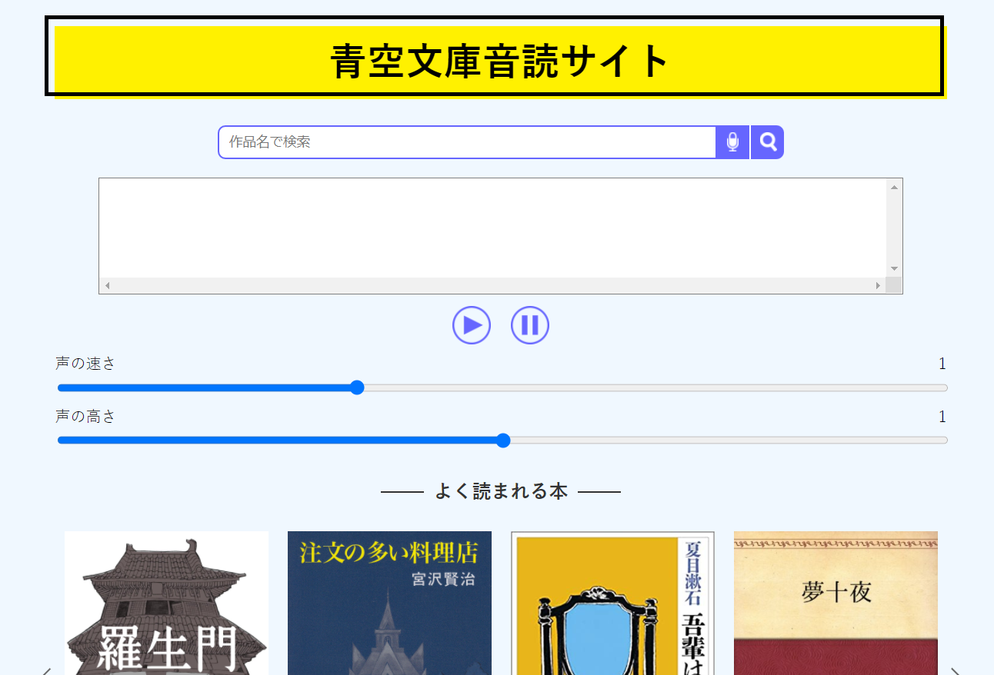
発表の流れ
研究の背景と目的
キーワード
アプリの概要
まとめ
ここに本文が記述される
Notes:
発表の流れとしましては，研究で「青空文庫音読サイト」を開発した背景と目的，キーワード，そして，アプリの概要を話します．そのあと，研究のまとめを簡潔に話します．

Slide 3
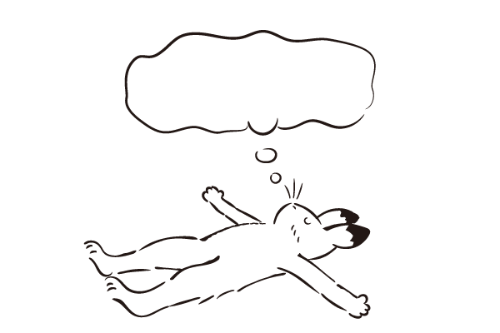
目的 と 背景
便利なものをより便利にすること
ブラウザで読書をスマートスピーカーのように
楽しんでもらうこと
青空文庫
スマートスピーカーとは
身体障がいの壁
Notes:
パソコンやスマホなど便利なものをより便利にすること，また，健常者だけでなく，紙ベースでの読書が難しい目や手に身体障がいを持っている方にブラウザで読書をスマートスピーカーのように楽しんでもらうことを，研究の目的とし，ボイスユーザインタフェースに配慮してアプリの開発を行いました．
以上の目的を踏まえて，研究の背景である（クリック）「スマートスピーカー」「身体障がいの壁」について説明します．（クリック）

Slide 4
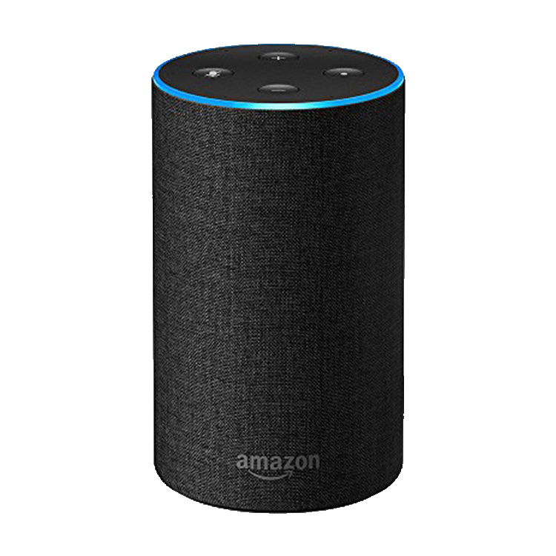
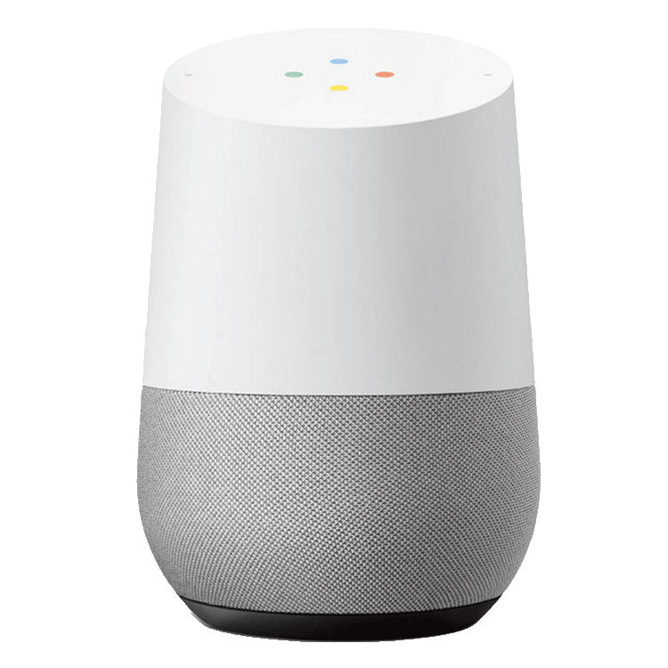
背景 スマートスピーカーとは
AIアシスタント機能を持つスピーカー
Google Home
Amazon Echo
Notes:
スマートスピーカーとは，対話型の音声操作に対応したAIアシスタント機能を持つスピーカーです．内蔵されているマイクで音声を認識し，情報の検索や，連携（れんけい）家電の操作もできます．代表的な例としては，（クリック）Alexa（アレクサ）を内蔵している，アマゾンエコーや，（クリック）Google Homeなどがあります．

Slide 5
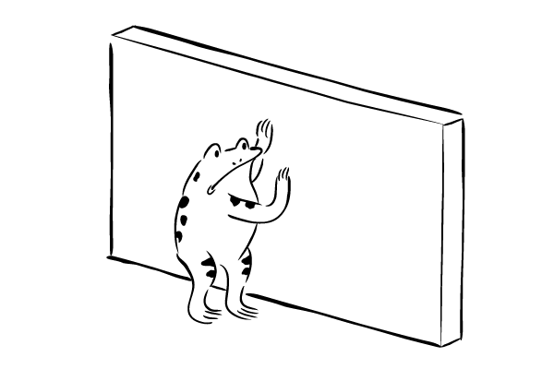
背景 身体障がいの壁
パソコンの操作
紙ベースの読書が困難
ブラウザで気軽に
読書ができる
Notes:
読書する上で目や手に身体障がいを持っている方には大きな壁があります．（クリック）目の身体障がいは見えないことから紙ベースの読書，手の身体障がいはパソコンの操作，紙がめくれないことから紙ベースの読書の両方が困難であるということです．そのため，（クリック）ブラウザで気軽に読書ができればいいと考えました．（クリック）

Slide 6
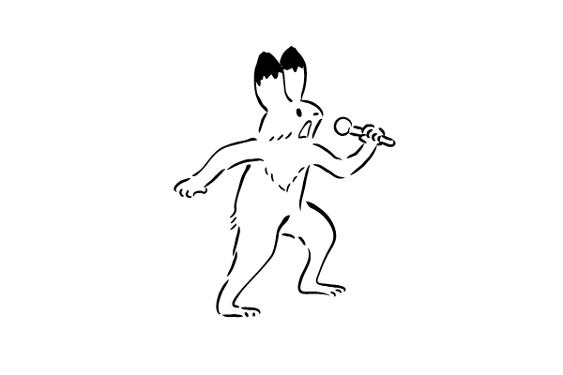
キーワード
音声認識
音声合成
VUI（ボイスユーザインタフェース）
Notes:
研究を理解する上でのキーワードである音声認識，音声合成，VUIの順に説明します．（クリック）

Slide 7
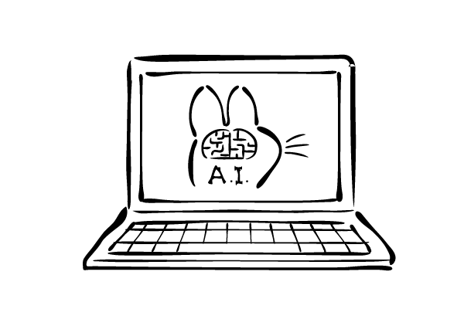


キーワード 音声認識
音声操作
文字列
音声入力（ディクテーション）
Notes:
音声認識とは，人間の声などをコンピュータに認識させることであり，コンピュータにより，音声データをテキストデータに変換する技術です．
音声で文字列を入力する機能だけを「音声入力」または「ディクテーション」とよび，（クリック）音声でアプリを操作する機能のことを（クリック）「音声操作」といいます．
本研究では，検索バーに検索する内容を表示するために「音声入力」を，青空文庫の書籍を音読させるために音声で操作する「音声操作」を使用しています．（クリック）

Slide 8
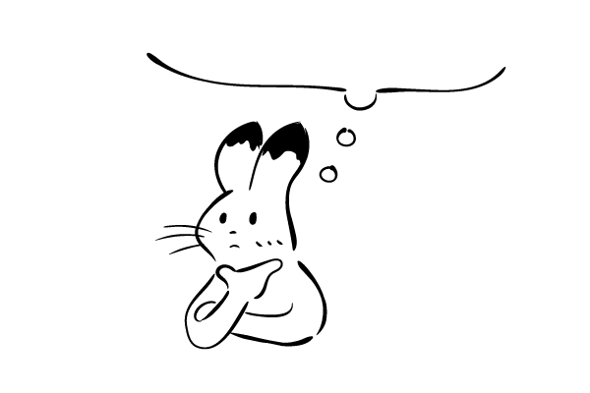
キーワード 音声合成
音高
話速
テキスト音声合成
性別
大きさ
テキストの音声を生成すること
音色
合成音声
合成された音声
Notes:
次に音声合成です．
テキストを入力し，望む言語内容の音声を生成することを（クリック）「テキスト音声合成」と呼び，音声合成により合成された音声を（クリック）「合成音声」とよびます．
本研究でも書籍の内容を音読するために使用しています．音声合成には合成音声を生成する場合の属性があり，その属性とは，（クリック）話速・大きさ・音高・音色（おんしょく）・性別の５つがあります．そのうち，本研究で設定できる属性は，「話速」，「大きさ」，「音高」，「性別」（クリック）の４つであり，「音色」の細かい設定はできません．（クリック）

Slide 9




キーワード VUI（ボイスユーザインタフェース）
逐次的処理に基づくVUIシステムの構成
音声認識
バックエンド
アプリケーション
発話理解
Web Speech API
音声合成
Notes:
続いてはVUI・ボイスユーザインタフェースについてです．
ボイスインタフェースは，コンピュータと人間のやり取りを，音声によって行う音声操作や，システムからの応答を合成音声によって，伝達する方式です．
ボイスユーザインタフェースの処理手順は，代表的なものが３つあります．
まず，「音声から文字への変換」（クリック），これは，ユーザの発話を音声認識によりテキストに変換することです．
次に，「発話と処理のつなぎ合わせ」（クリック），これは，ユーザの発話に対して対応する特定の処理を行うものです．
最後に，「テキストから合成音声による伝達」（クリック），これは検索結果によりHTMLに出力したテキストを合成音声によりユーザに伝達することです．
また，音声認識と音声合成の部分については本研究で用いているWeb Speech APIで実現できます．
このように音声認識・発話理解・音声合成の3つの要素とバックエンドアプリケーションから構成されるシステムを，逐次的処理と呼びます．（クリック）

Slide 10
アプリの概要
アプリ名 | 青空文庫音読サイト
開発言語 | JavaScript ・ PHP
実装機能 | 本文表示 | 検索バー
 | 合言葉での音声操作 | 話速・音高の設定スライダー
 | 合成音声での音読 | おすすめ書籍のスライダー
Notes:
次に，開発したアプリの概要について説明します．
アプリ名は青空文庫音読サイトです．開発言語にJavaScript，PHPを使用したWebアプリです．
実装機能は主に６つありますが，その中から本研究の目的に最も関わる，合言葉での音声操作と（クリック）プロのアナウンサーが青空文庫の作品を朗読する既存サイトの「青空朗読」と「青空文庫音読サイト」の比較について説明します．

Slide 11
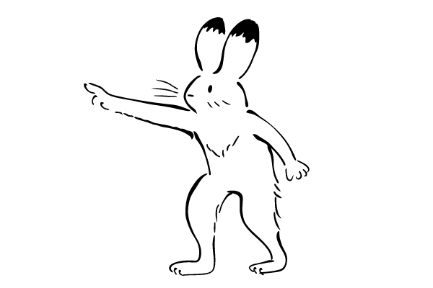
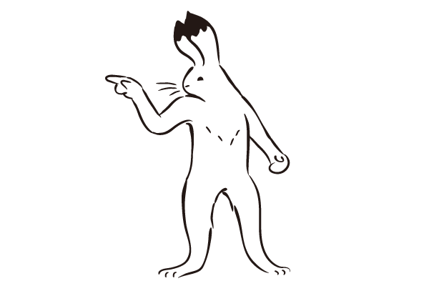
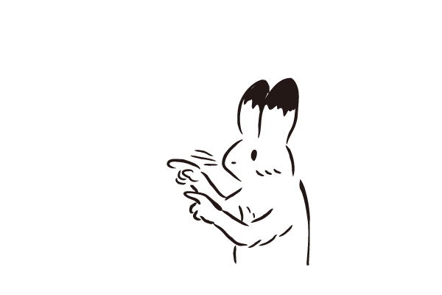
既存サイト「青空朗読」との比較
 | 青空文庫音読サイト | 青空朗読
アプリ名の 由来 | 音読 | 朗読
音声 | 合成音声 | アナウンサー
作品数 | 青空文庫にあるもの | 少ない
本文の有無 | 有 | 無
Notes:
先に青空朗読との比較をします．個人的に良いと感じたほうには赤く色を付けます．
まずは，音読と朗読の違いです．（クリック）音読は書いてある文章を声に出して読むことであり，朗読は書いてある文章を場面の雰囲気や，作者の意図など気持ちを込めて声に出して読むことです．合成音声を（クリック）使用している本アプリは音読であるといえます．
また，青空朗読はアナウンサーが本文を読んでいるので，聞き取りやすいですが，（クリック）ひとつひとつの作品を作成する時間がかかるため作品数が少ないです．
それに比べて，青空文庫音読サイトは青空文庫にあるものであればすべて読むことができます．
そして，（クリック）青空朗読は文章がなく音声のみでの朗読のため，目が見える人には物足りなく感じてしまう可能性があります．（クリック）
これらの結果から，どちらも一長一短であるといえます．（クリック）

Slide 12
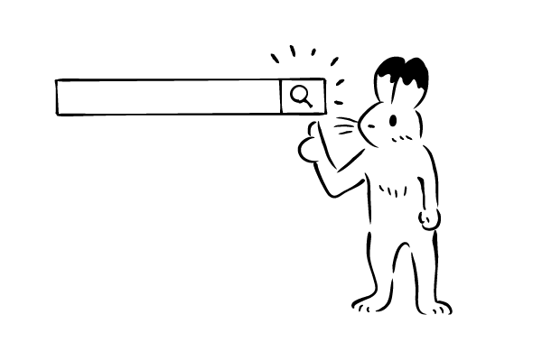
アプリの概要 合言葉での音声操作
音声認識中に合言葉を発声すると機能を実行する
検索
再生，停止
戻る，次へ
Notes:
次に，合言葉での音声操作について説明します．
合言葉機能は音声認識中に合言葉を発声すると機能を実行します．
合言葉機能は３つあり，検索，再生・停止，戻る・次への合言葉で作品の検索，音読の再生・停止，ページの移動を行う予定でしたが，現在「検索」の合言葉しか実装できておりません．（クリック）

Slide 13
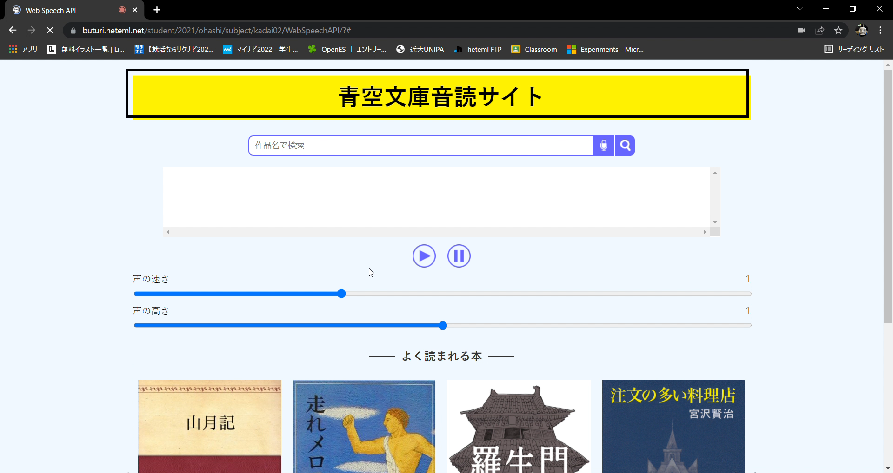
青空文庫音読サイトのデモ
2. 再生ボタンをクリックすることで音読を開始
1. 「検索 作品名」と発言し検索
3. 停止ボタンをクリックすることで音読を停止
Notes:
ここで青空文庫音読サイトのデモをお見せします．（クリック）
（動画）
このように合成音声は日本語の場合，漢字の読み方が多いことから正しく読むことが難しいです．（クリック）

Slide 14
まとめ
結果 | ブラウザでの音声認識APIを用いた 青空文庫の音読システム
課題 | マウス操作をしない音声操作のみでの実装など機能改善 ユーザテストの実施不足
展望 | スマートスピーカーのように手軽に 利用できるようにすること
青空文庫音読サイト - 音声認識APIを用いた青空文庫の音声操作 - 1810990082 大橋雄喜
Notes:
最後になりましたが，研究のまとめです．
結果的には青空文庫音読サイトを一部完成させ，稼働できる形にはなりました．
しかし，「マウス操作をしない音声操作のみでの実装」や「本文の自動スクロール」などの機能改善，「ユーザテストの実施不足」などの課題も残されています．
本アプリの展望としてスマートスピーカーのように手軽に利用できるようにすることです．
以上を持ちまして，「青空文庫音読サイト」の発表を終わります．ご清聴ありがとうございました．

